Slide 1
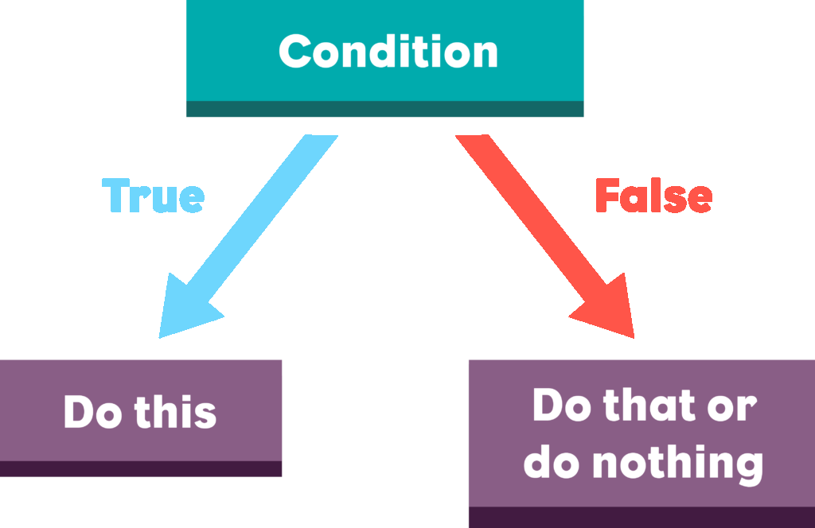

Условни конструкции
Логически изрази и проверки Условна конструкция if-else
СофтУни
Преподавателски екип
Software University
http://softuni.bg

Slide 2
Имате въпроси?
sli.do
#pb-sept

Slide 3
Съдържание
Логически изрази и проверки
Оператори за сравнение: <, >, ==, !=, …
Конструкции if и if-else
Серия от проверки – else-if
Живот на променлива
Дебъгване
Решаване на изпитни задачи

Slide 4
==
Логически изрази и проверки
Оператори за сравнение

Slide 5
Оператори за сравнение
Оператор | Означение | Работи за
Равенство | == | числа, други сравними типове
Различно | !=
По-голямо | >
По-голямо или равно | >=
По-малко | <
По-малко или равно | <=

Slide 6

Сравняване на стойности (1)
В програмирането можем да сравняваме стойности
Резултатът от логическите изрази е true или false
int a = 5;
int b = 10;
cout << (a < b) << endl;
cout << (a > 0) << endl;
cout << (a > 100) << endl;
cout << (a < a) << endl;
cout << (a <= 5) << endl;
cout << (b == 2 * a) << endl;
1 = true
// 1
// 1
0 = false
// 0
// 0
// 1
// 1

Slide 7
Сравняване на стойности (2)
Сравняване на текст чрез оператор за равенство (==)
string a = "Examplе";
string b = a;
cout << (a == b) << endl;
// 1
Въвеждане на еднаква стойност
string a, b;
cin >> a >> b;
cout << (a == b) << endl;
// 1

Slide 8
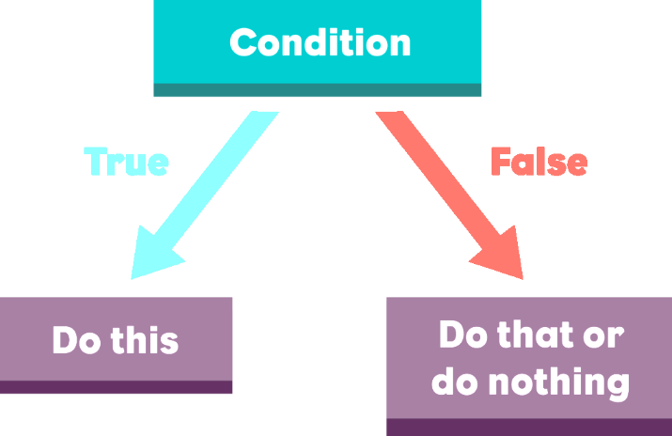
Условни конструкции
Прости проверки

Slide 9
Прости проверки
Често проверяваме условия и извършваме действия според резултата true или false
Условие (булев израз)
Код за изпълнение при вярност на условието
if (...) {
// код за изпълнение
}

Slide 10



Отлична оценка - условие
Напишете програма, която:
Чете оценка (число), въведена от потребителя
Проверява дали е отлична
Извежда "Excellent", ако оценката е по-голяма или равна на 5.50
Пример:
4
няма изход
5.50
Excellent

Slide 11
Отлична оценка - решение
double grade;
cin >> grade;
if (grade >= 5.50) {
cout << "Excellent!" << endl;
}
Тестване на решението: https://judge.softuni.bg/Contests/Practice/Index/530#0

Slide 12
Прости проверки – if-else
При невярност (false) на условието, можем да изпълним други действия – чрез еlse конструкция
if (...) {
// код за изпълнение
}
else {
// код за изпълнение
}
Код за изпълнение при невярност на условието

Slide 13
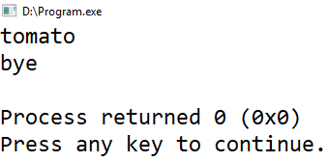
Блок от код (1)
Къдравите скоби { } въвеждат блок (група команди)
Ако конструкция if няма скоби се изпълнява само следващият ред
string color = "red";
if (color == "red")
cout << "tomato" << endl;
else if (color == "yellow")
cout << "banana" << endl;
cout << "bye" << endl;
Изпълнява се винаги – не е част от if/else конструкцията

Slide 14
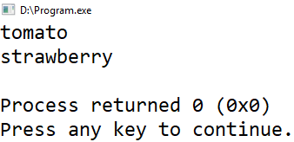
Блок от код (2)
Ако включим скоби, се изпълнява съответния блок
Изпълняват се редовете в съответния блок
string color = "red";
if (color == "red") {
cout << "tomato" << endl;
cout << "strawberry" << endl;
}
else if (color == "yellow") {
cout << "banana" << endl;
cout << "bye" << endl;
}

Slide 15


Четно или нечетно число – условие
Напишете програма, която:
Проверява дали едно число е четно или нечетно
Ако е четно извежда "even"
Ако е нечетно извежда "odd"
Пример:
4
even
7
odd

Slide 16
Четно или нечетно – решение
int num;
cin >> num;
if (num % 2 == 0) {
cout << "even" << endl;
}
else {
cout << "odd" << endl;
}
Тестване на решението: https://judge.softuni.bg/Contests/Practice/Index/530#1

Slide 17

По-голямото число – условие
Напишете програма, която:
Чете две цели числа
Проверява кое от двете е по-голямо
Отпечатва по-голямото число
Пример:
5
8
7
3
8
7

Slide 18
По-голямото число – решение
int num1, num2;
cin >> num1 >> num2;
if (num1 > num2)
cout << num1 << endl;
else
cout << num2 << endl;
Тестване на решението: https://judge.softuni.bg/Contests/Practice/Index/530#2

Slide 19

Серии от проверки
По-сложни условни конструкции

Slide 20

Серии от проверки
Конструкцията if/else-if/else… може да е в серия
При истинност на едно условие, не се продължава към проверяване на следващите
if (...)
// код за изпълнение
else if (...)
// код за изпъленение
else (...)
// код

Slide 21
Серия от проверки - пример
Програмата проверява първото условие, установява,
че е вярно и приключва
int a = 7;
if (a > 4)
cout << "Bigger than 4" << endl;
else if (a > 5)
cout << "Bigger than 5" << endl;
else if (a == 7)
cout << "Equal to 7" << endl;
Извежда се само "Bigger than 4"

Slide 22
Число от 1 до 9 с текст - условие
Напишете програма, която:
Чете цяло число, въведено от потребителя
Проверява неговата стойност [1,9]
Ако числото е по-голямо от 9 извежда "number too big"
Извежда стойността с текст
Пример:
7
seven
10
number too big

Slide 23
Число от 1 до 9 с текст - решение
int num;
cin >> num;
if (num == 1) cout << "one" << endl;
else if (num == 2) cout << "two" << endl;
else if (num == 3) cout << "three" << endl;
// TODO: add more conditions
else cout << "number too big" << endl;
Тестване на решението: https://judge.softuni.bg/Contests/Practice/Index/530#3

Slide 24

Живот на променлива
Диапазон на използване

Slide 25
Живот на променлива
Обхват, в който може да бъде използвана
Пример: Променливата salary съществува само в блока от код на if-конструкцията
string currentDay = "Monday";
if (currentDay == "Monday") {
double salary;
cin >> salary;
}
cout << salary << endl;
// Error!

Slide 26
Условни конструкции
Решаване на задачи в клас (лаб)

Slide 27
Лица на фигури
Напишете програма, която:
Прочита вид на геометрична фигура ("square", "rectangle", "circle" или "triangle")
Пресмята лицето спрямо вида на фигурата
Примерен вход и изход:
square
5
25
rectangle
7
2.5
17.5

Slide 28
Лица на фигури – решение
if (figureName == "square"){
double squareSide;
cin >> squareSide;
cout << squareSide * squareSide << endl;
}else if (figureName == "rectangle"){
double sideA, sideB;
cin >> sideA >> sideB;
cout << sideA * sideB << endl;
}else if (...){
//TODO: Add more conditional statements
}
Тестване на решението: https://judge.softuni.bg/Contests/Practice/Index/530#6

Slide 29

Дебъгване
Прости операции с дебъгер

Slide 30
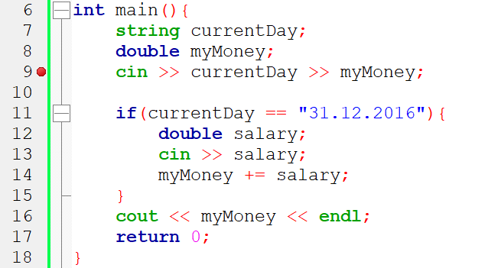
Дебъгване
Процес на проследяване на изпълнението на
програмата
Това ни позволява да откриваме грешки (бъгове)
Breakpoint

Slide 31
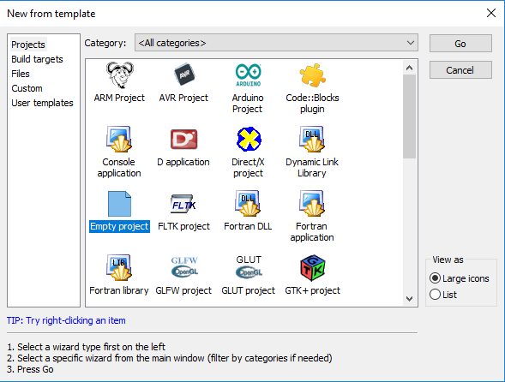
Дебъгване в Code::Blocks
Можем да дебъгваме само програми част от проект
Създаваме нов проект – [File]→ [New] →[Project]
Избираме Empty project

Slide 32
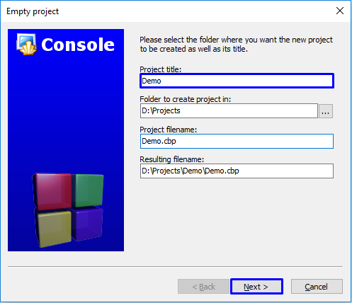
Дебъгване в Code::Blocks
Наименуваме проекта по избор

Slide 33
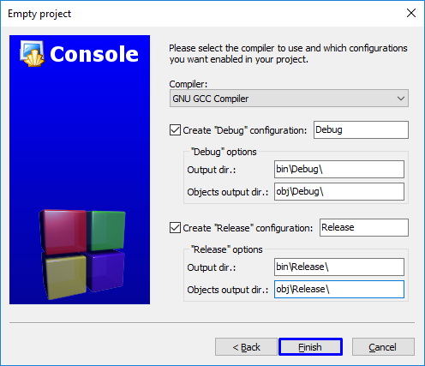
Дебъгване в Code::Blocks
Натискаме бутона Finish

Slide 34
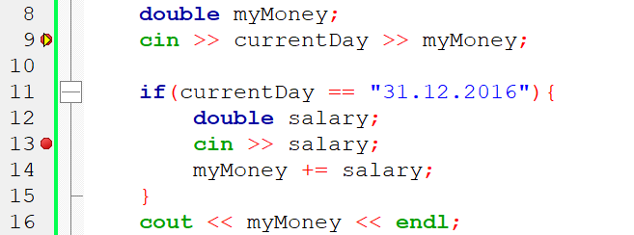
Дебъгване в Code::Blocks
Натискане на [F8] ще стартира програмата в Debug режим
Можем да преминем към следващата стъпка с [F7]
Можем да създаваме [F5] стопери – breakpoints
До тях можем директно да стигнем използвайки [F8]

Slide 35

Какво научихме днес?
Конструкции за проверка на условие – if и if-else:
if (условие) {
група команди;
}
else if (условие2) {
група команди;
}
else {
група команди;
}
if (условие)
единична команда;
else if (условие2)
единична команда;
else if (условие3)
единична команда;
else if (условие4)
единична команда;
else if (условие5)
единична команда;
else
единична команда;

Slide 36
https://softuni.bg/courses/programming-basics

Slide 37






СофтУни диамантени партньори

Slide 38






СофтУни диамантени партньори

Slide 39

Лиценз
Настоящият курс (слайдове, примери, видео, задачи и др.) се разпространяват под свободен лиценз "Creative Commons Attribution-NonCommercial-ShareAlike 4.0 International"

Slide 40
Обучения в СофтУни
Software University – High-Quality Education, Profession and Job for Software Developers
softuni.bg
Software University Foundation
http://softuni.foundation/
Software University @ Facebook
facebook.com/SoftwareUniversity
Software University Forums
forum.softuni.bg

